Slide 1


دقائق قبل رمضان
السبت 28 شعبان 1437 هـ
الموافق لـ 04 يونيو 2016 م

Slide 2
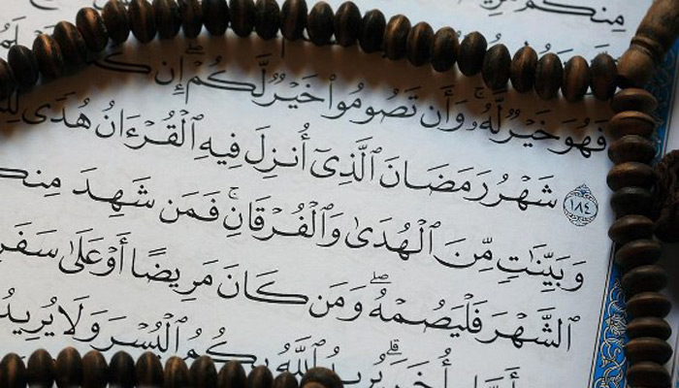

Slide 3
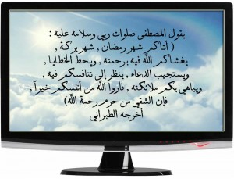

Slide 4
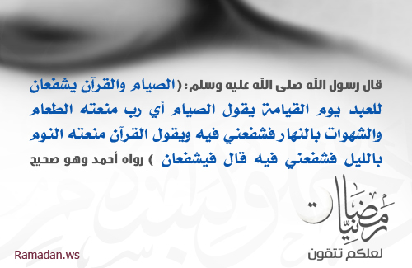

Slide 5
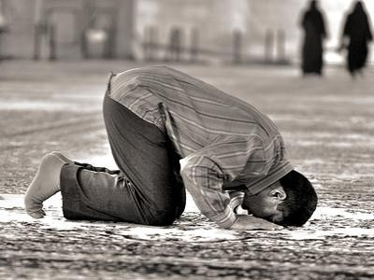

شهر الصلاة

Slide 6
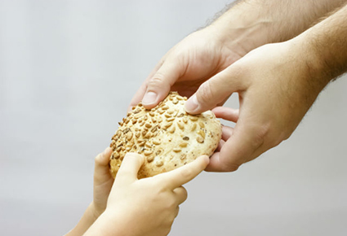
شهر الزكاة

Slide 7

شهر الصوم

Slide 8
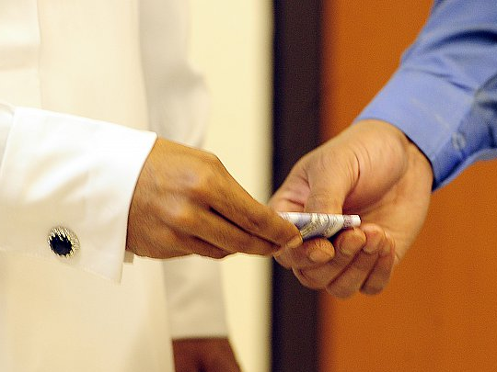
شهر الصدقات

Slide 9
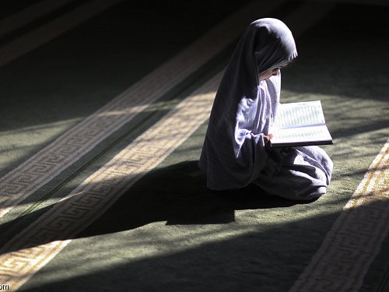
شهر القرآن

Slide 10

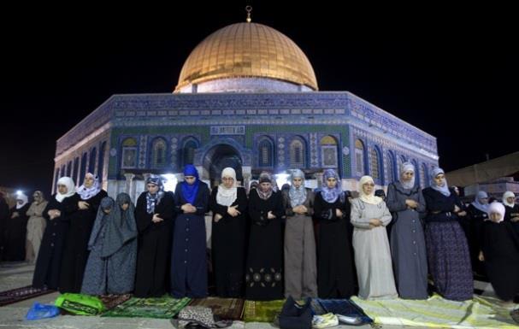
التراويح :
تستروح الأرواح فيها و تهنأ و تريح من وطأة الطعام.
«أذيبوا طعامكم بذكر الله
و لا تناموا عليه فتقسو قلوبكم»

Slide 11


Slide 12

رمضان: شهر الاخلاص و الصدق
شهر التوبة و التحدي
شهر المحاسبة الشديدة
شهر التغيير و التركيز
شهر الرقي و الفرار إلى الله
فرصة عظمى للإنطلاق إلى حياة :الطاعة
و الإيمان
و التقوى

Slide 13
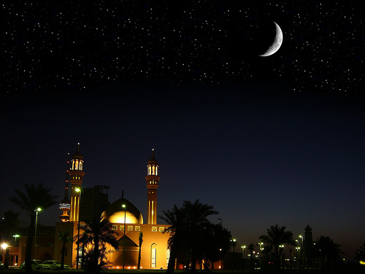
إذا متى نستعد ؟
إذا متى نعتبر؟
أين المذنبون يامن أثقلتهم الخطايا وأرهقتهم المعاصي ؟
إلى الرحمات و الخيرات، إلى المغفرات و العتق من النار

Slide 14

شعاري في رمضان :
" لن يسبقني إلى الله أحــــــــــــــــد"

Slide 15

خمسة قواعد ذهبية
1- «حتى يغيروا ما بأنفسهم...»
2- «لمن شاء منكم أن يتقدم أو يتأخر»
3- «و الذين جاهدوا فينا لنهديهم سبلنا»
4- ويل لمن أدرك رمضان... ويل... ويل»
5- صومي صيام مودع.

Slide 16
صوم الخواص
(الكف عن المفطرات
و صيانة الجوارح)
صوم العوام
(الكف عن المفطرات)
الصيام
صوم خواص الخواص
(صوم القلب عما سوى
الله عز و جل)

Slide 17
شهر رمضان :
- شهر عظيم مبارك.
- فيه ليلة خير من ألف شهر (أكثر من عبادة 83 سنة)
- أوله رحمة أوسطه مغفرة و آخره عتق من النار.
يوم القيامة :
- شفاعة.
- باب الريان.

Slide 18
تغيير الكون من أجل الصائم.
تصفيد الشياطين و مردة الجن.
تغلق أبواب النار.
تفتح أبواب الجنة.
المنح الربانية.
أول ليلة : نظرة المولى عز و جل.
يغشاكم الله فيه فينزل الرحمة.

Slide 19
خلوف أفواههم حين يمسون....
الملائكة تستغفر لهم في كل يوم و ليلة.
تزين الجنة و استعداها.
آخر ليلة يغفر لهم جميعا.
أجر بغير حساب.

Slide 20
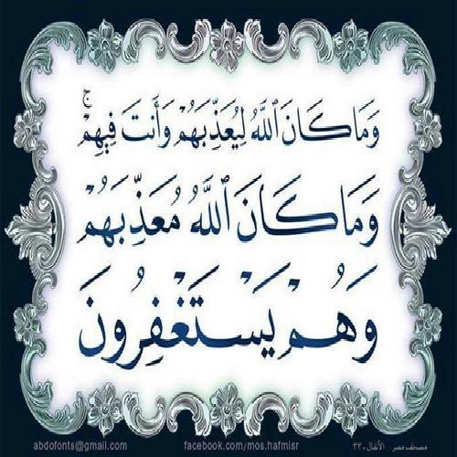
منزلة التوبة:
ــ عد السيئات و لا تعد الحسنات
ــ لا تظن أن الذنب هين على الله
ــ الذنوب حجب بينك و بين المعراج

Slide 21
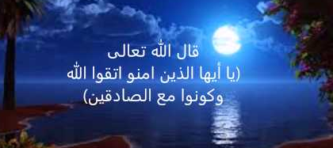
منزلة الصدق:
ــ إن صدقت مع الله صدق الله معك
ــ ما رق قلب لله إلا وجدت صاحبه بعيدا عن المعاصي
الدنيا دار صدق لمن صدقها ودار نجاة لمن فهم عنه
ودارنجاة لمن فهم عنها ودار غنى لمن تزود منها
فهي مهبط وحي الله و مصلى انبياء الله و متجر اولياء الله
ربحوا فيها الرحمة و اكتسبوا فيها الجنة

Slide 22

منزلة الفرح:
ــ لي رب يفرح بتوبتي
ــ لن تطيع إلا بفضله و لن تترك المعصية إلا برحمته

Slide 23
منزلة الفرار:
ـ الصيام شفاعة و وقاية من خسارة الٱخرة
ـ القيام قرٱن، تدبر، تفاعل و رقي
ـ من خاف الله فـــر إليه
ـ جنايتك في حق الله إعراضك عنه

Slide 24
منزلة الصبر
«هو شهر الصبر و الصبر ثوابه الجنة».
- الصبر على الطاعات : فن الترك الاختياري.
- الصبر على المعاصي : قيادة النفس.
- الصبر على الابتلاء : رمضان يربي عضلة التحمل.

Slide 25
إياك !
كثرة النوم
كثرة الأكل
كثرة الكلام
التنازع و الخلاف
الظلمات التي تحجب النور
" فليصم سمعك و بصرك و لسانك "

Slide 26
ــ درِّب نفسك على أنك عبد لله
ــ استعن بالله
ــ صاحب الطيبين
ــ أكثر من الاستغفار
ــ اسأل نفسك في كل حين، ماذا يريد منك الله
بث شكواك لرب البشر
الله الله ان تعرض عن الله وهو يدعوك اليه

Slide 27
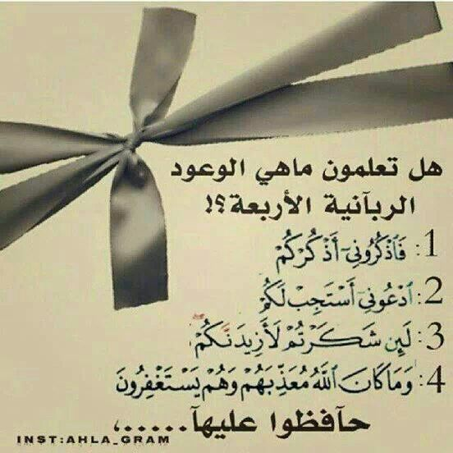

Slide 28
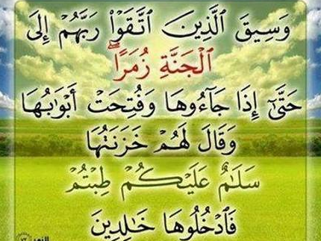

Slide 29


